Slide 1
아이디
비밀번호
이름
회원가입
휴대폰번호
이메일 주소
로그인

Slide 2
홈 보기
가족 이야기
이웃 이야기
일기장
일정
한별이네 홈

Slide 3
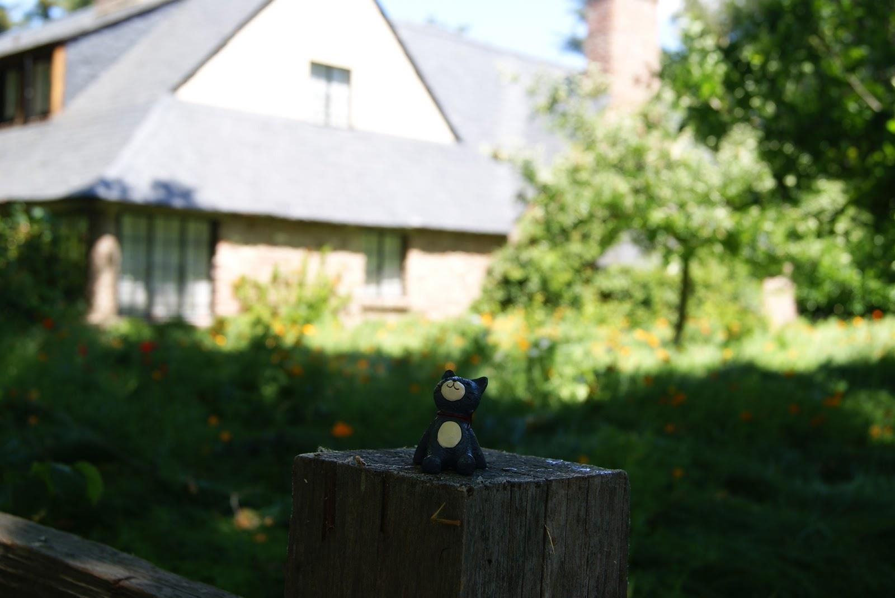
집으로
들어가기

Slide 4
로그인
회원가입

Slide 5
아이디
로그인
비밀번호
이름
휴대폰번호
이메일 주소

